Slide 1


Ing. Juan Carlos GÓMEZ MSc (s)

Slide 2





Agenda
5 min.
5 min.
5 min.
5 min.
2

Slide 3
1
Equipo de ColombiaClass

Slide 4




Evaluadora
Evaluador
Ángela Celmira Barrera Puerto
Rodrigo Fernando Herrera Valencia
4

Slide 5


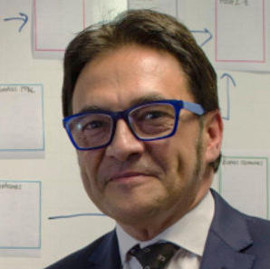


CEO
Director de investigaciones
Codirector de investigaciones
Juan Carlos Gómez Roldán
Guillermo Mejia Aguilar
José Luis Ponz Tienda
5

Slide 6

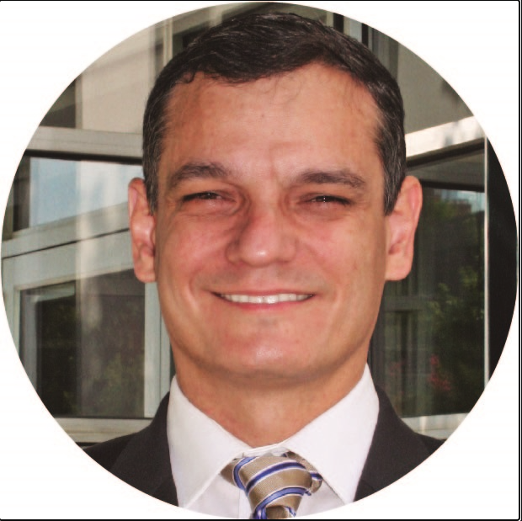






Asesor
Asesor
Asesora
Jorge Rueda Benavides
Daniel Castro Lacouture
Ana Carolina Oberli
6

Slide 7
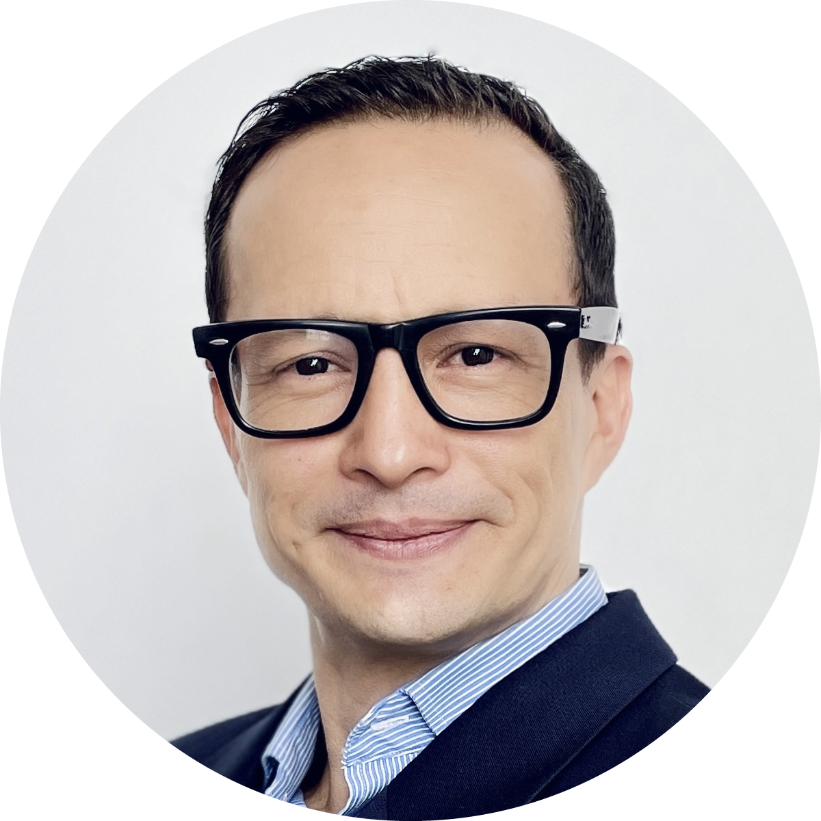

Asesor
Asesor
Ray Ardila Cubillos
Oscar Portilla Carreño
7

Slide 8





+160
Expertos a nivel nacional e internacional
8

Slide 9
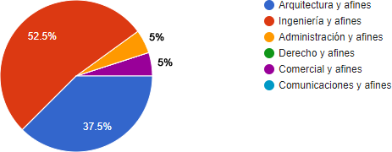
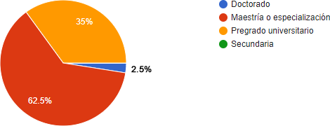
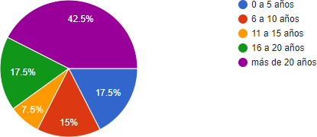
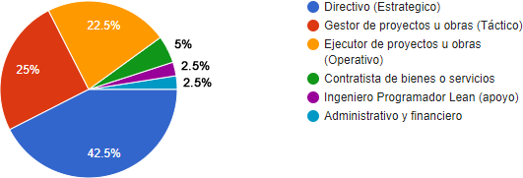
Disciplina de profesión
Nivel de formación
Años de experiencia profesional
Rol del encuestado en la empresa donde trabaja actualmente
9

Slide 10
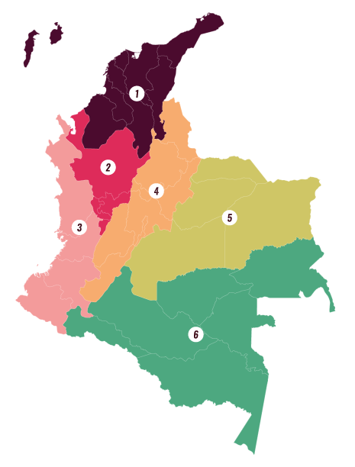
Ciudades en donde la empresa del encuestado desarrolla proyectos de vivienda
10

Slide 11
Equipo de expertos en los talleres Delphi
Experto(a) | Años de experiencia | País | Empresa / institución | Tipo de empresa | Cargo
Dra. Ana Oberli | +20 años | Suiza | Gobierno de Suiza / Aeropuerto de Ginebra | Mixta | Ejecutiva comité de proyectos de infraestructura pública
Ing. Ricardo Azuero | +30 años | Colombia | Alcaldía de Bucaramanga | Pública | Subsecretario de Infraestructura
Ing. Eduardo Acuña | +25 años | Colombia | Alcaldía de Bucaramanga | Pública | Director SIG - BIM
Ing. Edgar Rojas | +25 años | Colombia | Instituto Nacional de Vías | Pública | Director Regional
Ing. Elkin Barbosa | +20 años | Colombia | Urbacolombia | Privada | Gerente de Proyectos
Ing. Vladimir Pradilla | +20 años | Colombia | Fenix Construcciones | Privada | Director TIC – BIM
Dra. Carolina Rojas | +20 años | Colombia | Incor Consultores | Privada | Presidente – CEO
Ing. Carlos Vecino | +20 años | Colombia | HG Constructora | Privada | Director BIM
11

Slide 12
2
Generalidades
y contexto

Slide 13
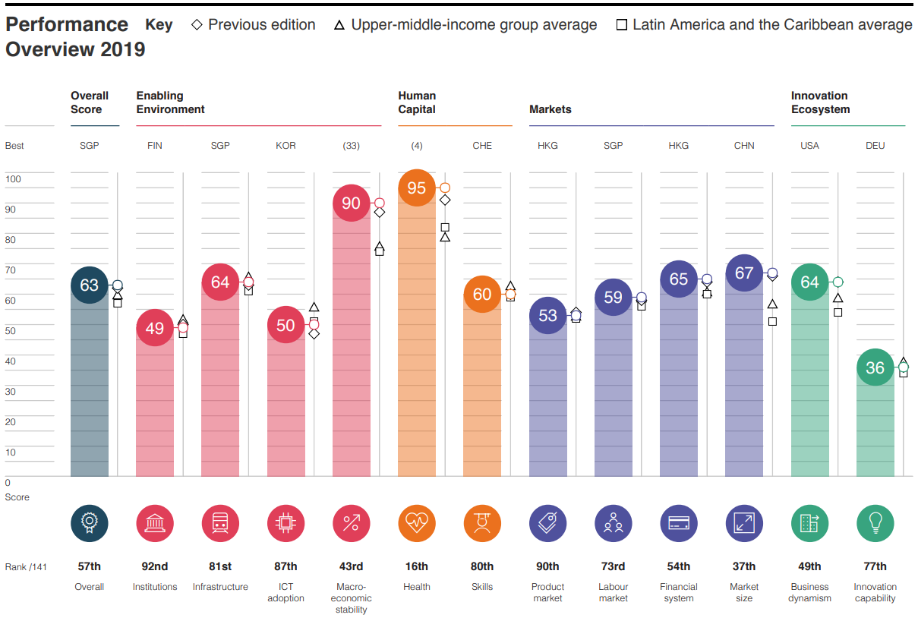
Foro Económico Mundial - Colombia
13
Fuente: WEF, 2019

Slide 14
Foro Económico Mundial
Producción y operación urbana más intensiva y eficiente,
Espacios urbanos habitables y convenientes,
Entornos acordes con los Objetivos de Desarrollo Sostenible de la ONU
Disminuye la complejidad y la incertidumbre en la planificación, el diseño, la construcción y la operación de la infraestructura.
BIM
14
Fuente: WEF, 2022

Slide 15
























Mesa BIM de Infraestructura Nacional
15

Slide 16
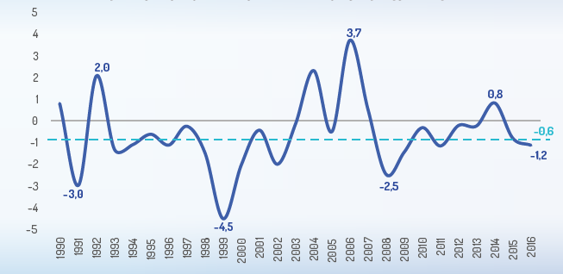
Indicadores CAMACOL
Variación histórica
de la Productividad Total de los Factores (TFP)
Productividad Total de los Factores (TFP)
3%
2%
1.4%
1%
0%
-1%
-2%
-3%
-2.7%
2005-2006
2015-2016
Colombia
América Latina
Fuente: CAMACOL, 2018
16

Slide 17
Crecimiento de la productividad laboral mundial 1997 - 2017
Indicadores McKinsey
5%
4%
3.6%
3%
2.8%
2%
1.0%
1%
0%
Construcción
Economía
mundial
Manufactura
En el mismo nivel hace
Agricultura y Manufactura
EE.UU.
80
X15
años
desde 1950’s
17
Fuente: McKinsey, 2017
Sveikauskas et al., 2016

Slide 18


Indicadores Mckinsey
Productividad laboral en la construcción, 2015
50%
Líderes en declive
Belgium
Superadores
45%
United Kingdom
Spain
40%
Canada
Israel
35%
France
USA
Japan
30%
Germany
Australia
25%
Italy
Promedio International = 25%
20%
Rezagados
Greece
Aceleradores
15%
Saudi Arabia
10%
Russia
Turkey
China
Mexico
Chile
5%
Colombia
Argentina
South Africa
Brazil
Malaysia
0%
India
-2.0
-1.5
-1.0
-0.5
0
0.5
1.0
1.5
2.0
2.5
3.0
3.5
4.0
6.0
6.5
7.0
Crecimiento de la productividad laboral en la construcción, 1995 - 2015
Fuente: McKinsey, 2017
18

Slide 19
Indicadores CAMACOL
Sector de la construcción en Colombia, 2019
Resultados
$74,5 Billones
ALTA VARIABILIDAD
INCERTIDUMBRE
MUY BAJA PRODUCTIVIDAD
PIB
(COP)
Cada año
PRODUCTO INTERNO BRUTO
8,1 %
19
Fuente: CAMACOL, 2019

Slide 20

Acciones a implementar
Problemas
Estandarizar las normas vigentes en el sector
Fortalecer la interoperabilidad entre las diferentes agendas de desarrollo nacional e internacional.
Adoptar nuevas tecnologías
Optimizar las herramientas de planificación para mejorar la ejecución
Estandarizar los procesos y las metodologías.
Mejorar las relaciones con los proveedores
Capacitar la mano de obra para estar listos a los cambios tecnológicos
Una industria sin estandarización
Deficiencias en la gestión de la información
Contratos inadecuados en toda la cadena de suministro
Una industria fragmentada, con baja articulación, que dificulta las economías de escala
Baja formación del capital humano
Baja inversión en innovación y tecnología
Fuentes: CAMACOL, 2018 y CONPES, 2018.
20

Slide 21
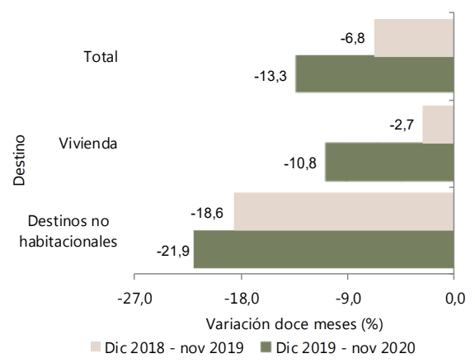
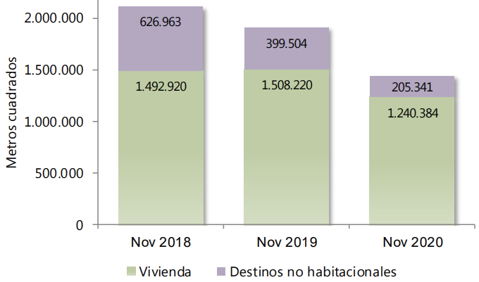
1
Indicadores DANE
Licencias de construcción
(área aprobada)
Licencias de construcción
(variación 12 meses área aprobada)
14,2%
85,8%
21
Fuente: dane.gov.co (2021.01.20)

Slide 22

Gobierno de Colombia
Transformación digital nacional
Metodología BIM
Leyes, estándares y metodologías
Plan Nacional de Desarrollo
Estrategia Nacional BIM
CONPES
ISO 19650
SISTEMA DE CLASIFICACIÓN
(lenguaje común entre todos los interesados)
22

Slide 23
3
Metodología

Slide 24
Objetivo General
Definir un sistema de clasificación para proyectos de construcción de vivienda en Colombia, cuya estructura permita la integración con herramientas BIM y bases de datos informáticas.
Objetivos Específicos
Identificar los sistemas de clasificación de construcción existentes en el mundo.
Identificar la Estructura de Desglose de Trabajo (EDT) de uso frecuente en la construcción de vivienda en Colombia.
Definir un constructo que estandarice y unifique los conceptos teóricos con la práctica de la construcción en Colombia.
Desarrollar una guía de uso.
24

Slide 25
Enfoque de Investigación Constructiva
Elementos | Resultados
1. Revisión bibliográfica (1.5 años aprox.) | 522 resultados 109 estándares y 91 SC Estándares y SC utilizados en Colombia Tabulación y análisis con Bibliometrix
2. Encuesta nacional (160 resultados) | EDT más común (tabla C) Madurez BIM Uso de estándares, metodologías, EDT, SC Insumos para estructurar el SC
3. Tres rondas de talleres Delphi (6 meses) | Estructuración y desarrollo del SC Guías de uso del SC Validación del SC
4. Publicación y divulgación del sistema | Sitio web hojas de cálculo archivos portables Ponencia internacional Publicación de artículo
25

Slide 26

Fecha de última actualización de los SC y estándares encontrados en la literatura
Actualizaciones
82 a estándares
64 a sistemas de clasificación
2012 - 2022
26

Slide 27


Ubicación del aporte y su contexto
POLITICA PÚBLICA
ESTRATEGIA
TÁCTICA
OPERACIÓN
Normas y leyes
Estándares
Metodologías
(ejecución)
Qué hacer?
Cómo lo hacemos?
27
Fuente: PMI 2016 y 2017, AACE 2015, IPMA 2015 y 2018, OGC 2009.

Slide 28
Ubicación del aporte y su contexto
Campo de acción
¿Cuáles documentos lo constituyen?
¿Para qué sirven?
Normas y leyes públicas | Las normas y leyes HABILITAN la estrategia correcta
ESTÁNDARES (ejemplo: ISO 19650, ISO 81346) | Los estándares definen QUÉ se debe hacer
METODOLOGÍAS (ejemplo: Metodología BIM, Sistemas de clasificación) | Las metodologías definen CÓMO se debe hacer
Tareas, técnicas e insumos | Las tareas, técnicas e insumos EJECUTAN conforme los parámetros anteriores
POLÍTICA PÚBLICA
ESTRATEGICO
TACTICO
OPERACIONAL
Un sistema de clasificación es un método.
28
Fuente: PMI 2016 y 2017, AACE 2015, IPMA 2015 y 2018, OGC 2009.

Slide 29
4
Resultados
obtenidos y trabajos futuros

Slide 30

ColombiaClass
Sistema de clasificación para la gestión de activos de construcción en Colombia
www.colombiaclass.org
Descripción
ColombiaClass es un sistema de clasificación para la gestión de activos de construcción, ajustado a la industria colombiana. Permite estructurar, clasificar y codificar la información de todo el ciclo de vida de un activo de construcción, con un lenguaje único y estandarizado de comunicación que sirve a todos los interesados. Está conformado por veintitrés (23) tablas de diferentes temáticas o facetas diseñadas para apoyar una gestión integral de los activos, acorde con la metodología BIM, y compatible con el sistema de compra pública nacional de Colombia Compra Eficiente.
30

Slide 31























ColombiaClass se fundamenta en las principales leyes, estándares, metodologías e investigaciones en gestión a nivel mundial:
NSR10
31

Slide 32

Qué es?
Para qué sirve?
Lenguaje común
estructurar
clasificar
codificar
Activos de construcción
Cómo funciona?
Grupos y uso
23 tablas en 5 grupos
1.
Clasificar y desagregar la edificación.
2.
Gestionar los contratos.
3.
Clasificar el personal.
4.
Clasificar el proyecto según la metodología BIM.
5.
Entender y aplicar las relaciones entre las anteriores tablas.
32

Slide 33





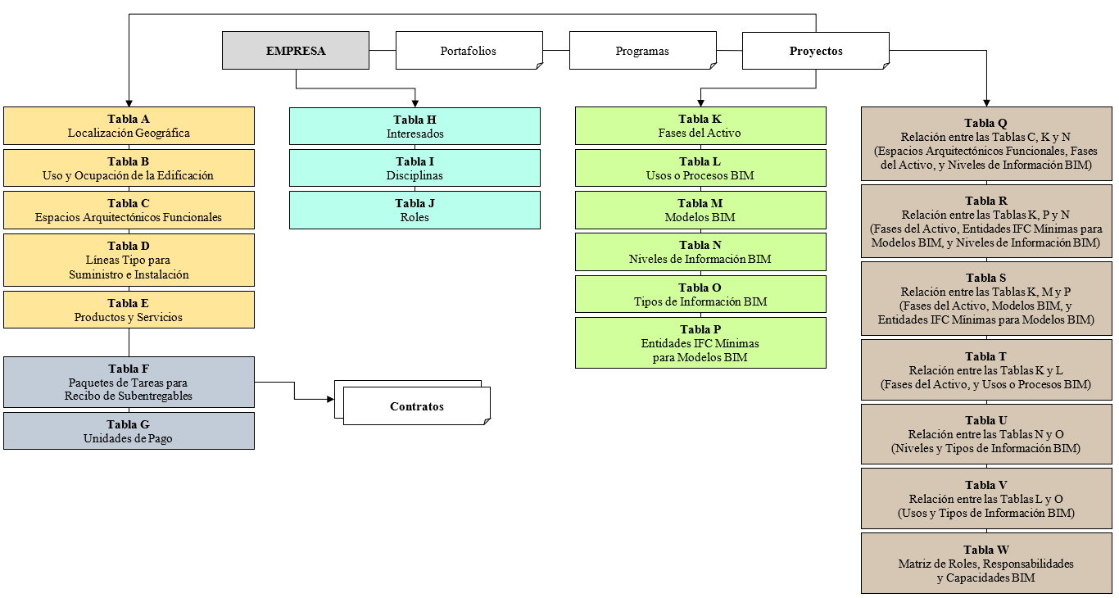
33

Slide 34


1.
Clasificar y desagregar la edificación (tablas del grupo 1 de 5)
Cómo?
Tablas
Se localiza el proyecto en un municipio,
Se identifica su uso principal,
Se disgrega en espacios arquitectónicos,
Se le asignan contratistas,
Se identifican los productos y servicios esperados.
A
B
C
D
E
Localización Geográfica
Uso y Ocupación de la Edificación
Espacios Arquitectónicos Funcionales
Líneas Tipo para Suministro e Instalación
Productos y Servicios
2.
Gestionar los contratos (tablas del grupo 2 de 5)
Cómo?
Tablas
F
G
Paquetes de Tareas para Recibo de Subentregables
Unidades de Pago
Se disgregan los productos y servicios en paquetes de tareas,
Se le asignan unidades de pago.
34

Slide 35


3.
Clasificar el personal (tablas del grupo 3 de 5)
Cómo?
Tablas
Se identifican los interesados y su alcance,
Se clasifican por disciplinas,
Se le asignan roles o funciones.
H
I
J
Interesados
Disciplinas
Roles
4.
Clasificar el proyecto según la metodología BIM (tablas de grupo 4 de 5)
Cómo?
Tablas
K
L
M
N
O
P
Fases del Activo
Usos o Procesos BIM
Modelos BIM
Niveles de Información BIM
Tipos de Información BIM
Entidades IFC Mínimas para Modelos BIM
Se clasifica el proyecto en fases,
Se identifican los procesos BIM,
Se realizan los modelos BIM, de acuerdo con los tipos y niveles de información que contiene cada entidad IFC, para cada fase del proyecto.
35

Slide 36

5.
Entender y aplicar las relaciones entre las anteriores tablas (tablas del grupo 5 de 5)
Tablas
Cómo?
Q
R
S
T
U
V
W
Relación entre las tablas C. K y N
Relación entre las tablas K, P y N
Relación entre las tablas K, M y P
Relación entre las tablas K y L
Relación entre las tablas N y O
Relación entre las tablas L y O
Matriz de Roles, Temáticas y Capacidades BIM
Se entienden y aplican las leyes, los estándares y las metodologías para una correcta gestión del activo, durante todo su ciclo de vida.
36

Slide 37
1. Clasificar y desagregar la edificación.
5. Aplicar las relaciones entre las
ColombiaClass
2. Gestionar los contratos.
tablas del sistema.
4. Clasificar el proyecto según
3. Clasificar el personal.
la metodología BIM.
37

Slide 38
Encuesta nacional
160 respuestas
Línea de tiempo
Ponencia y publicación
Mesa BIM de infraestructura nacional
41 mesas técnicas
Talleres Delphi
3 rondas
2020
2021
2022
2023
Programa académico de Maestría
13 asignaturas cursadas y aprobadas
Desarrollo y validación de ColombiaClass
23 tablas en 5 grupos
Divulgación
Revisión bibliográfica (2 periodos de revisión)
522 resultados relevantes (109 estándares y 91 sistemas de clasificación)
Diseño gráfico y funcional
Estrategia de uso y de lanzamiento
38

Slide 39
Línea de tiempo
2023
2024
2025
2026
Divulgación
Operación y mantenimiento
Actualizaciones
39

Slide 40

Doctorado 2023 - 2026
Definir un sistema de clasificación para la gestión de activos de infraestructura vial.
Desarrollar una herramienta digital compatible con dispositivos móviles y con una base de datos dinámica, que permita estructurar, clasificar y codificar los activos de construcción vial en línea.
Definir un plan de operación y mantenimiento del sistema, que permita de manera sistemática su continua innovación, desarrollo, difusión y actualizaciones, acordes con la dinámica del sector de infraestructura nacional y latinoamericano.
Definir un plan para el desarrollo de un ecosistema nacional de gestión de activos de infraestructura, que lleve a una sinergia de innovación, logística, emprendimiento e inteligencia colectiva entre la academia, el estado, las empresas y la sociedad.
40

Slide 41
www.colombiaclass.org
41

